Slide 1

Regolamento in materia di protezione delle persone che segnalato illeciti
Responsabile della Prevenzione della Corruzione e della Trasparenza (RPCT) ASL Taranto
Dott.ssa Antonella D'Adamo
trasparenza@asl.taranto.it

Slide 2
Segnalazioni di condotte illecite – whistleblowing
L’istituto del whistleblowing è uno strumento a disposizione del settore pubblico e privato che si prefigge di regolamentare e facilitare la segnalazione di illeciti di cui il soggetto segnalante, il cosiddetto “whistleblower”, sia venuto a conoscenza nell'ambito del proprio contesto lavorativo, anche mediante la previsione di significative forme di tutela nei confronti dello stesso segnalante e degli altri soggetti coinvolti.
In Italia il whistleblowing è regolato dal D.Lgs. 10 marzo 2023, n. 24 e dalle Linee guida dell’Autorità Nazionale Anticorruzione, approvate con Delibera n. 311 del 12 luglio 2023.

Slide 3
Perché effettuare una segnalazione
Per tutelare l’interesse pubblico e l'integrità della Pubblica Amministrazione.
L’obiettivo di fondo è quello di valorizzare l'etica e l'integrità nell’Amministrazione, per preservarne il prestigio, l’autorevolezza e la credibilità, rafforzare i principi di legalità, buon andamento e imparzialità dell'azione amministrativa, nonché il principio di libera concorrenza.

Slide 4
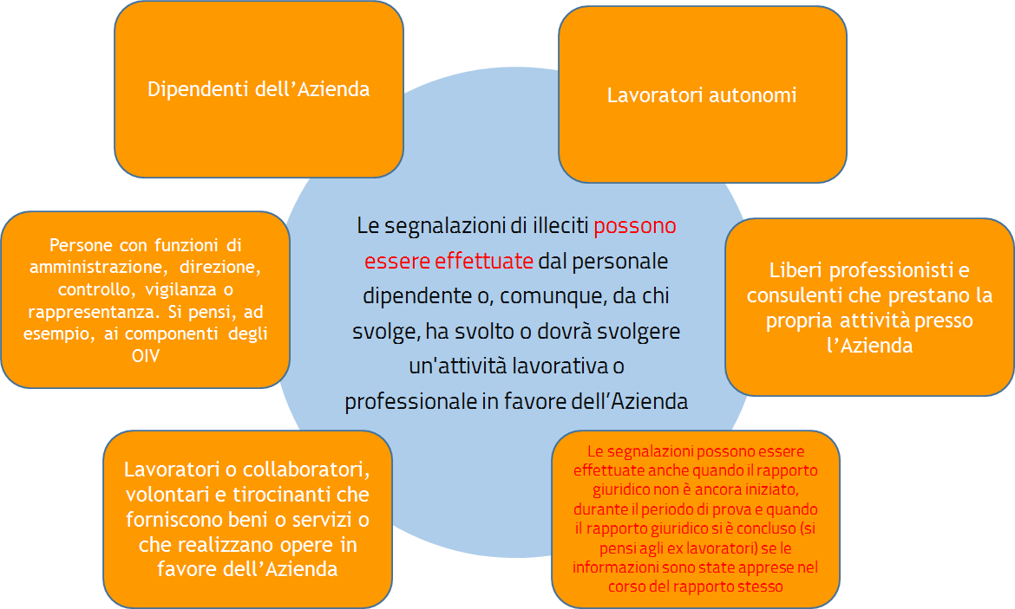
Attore della possibile segnalazione

Slide 5
Il campo d’applicazione
Sono legittimati ad effettuare segnalazioni interne i soggetti che operano nel contesto lavorativo
Fornire la propria identità è essenziale per verificare se la segnalazione è effettuata dai dipendenti pubblici o equiparati o, comunque, dai soggetti legittimati.
Le segnalazioni anonime verranno trattate come segnalazioni ordinarie soltanto se adeguatamente circostanziate ma sono in ogni caso escluse dal campo d’applicazione dell’istituto del whistleblowing.

Slide 6
Cosa si intende per condotta illecita
Ai fini della segnalazione whistleblowing, si considerano
comportamenti, atti od omissioni che ledono l'interesse pubblico o l'integrità dell'amministrazione e che consistono in illeciti amministrativi, contabili, civili e penali e in violazioni di determinati settori del diritto europeo. Sono segnalabili anche le condotte volte ad occultare le violazioni.
Non sono ricomprese tra le violazioni segnalabili le irregolarità nella gestione od organizzazione dell’attività, le notizie palesemente prive di fondamento, le informazioni che sono già totalmente di dominio pubblico, le informazioni acquisite solo sulla base di indiscrezioni o le cd. voci di corridoio, le contestazioni, rivendicazioni, richieste legate ai rapporti personali della persona segnalante nell’ambito lavorativo (si pensi, ad esempio, alle vertenze di lavoro, discriminazioni tra colleghi, conflitti interpersonali tra la persona segnalante e un altro lavoratore).

Slide 7
A titolo esemplificativo
Rientrano tra le “condotte illecite”:
gli illeciti penalmente sanzionati che rechino pregiudizio all’integrità dell’amministrazione;
gli illeciti disciplinari;
gli illeciti civili o amministrativi;
le situazioni in cui, nel corso dell’attività amministrativa, si riscontri l’abuso da parte di un soggetto del potere a lui affidato al fine di ottenere vantaggi privati;
i fatti in cui – a prescindere dalla rilevanza penale – venga in evidenza un mal funzionamento dell’amministrazione a causa dell’uso a fini privati delle funzioni attribuite

Slide 8
Come è possibile segnalare -
Piattaforma di segnalazioni di illeciti https://asltaranto.whistleblowing.it
consente di compilare, inviare e ricevere in modo informatizzato il “Modulo di segnalazione”,
a seguito dell’inoltro della segnalazione, l’autore riceve dal sistema un codice identificativo utile per i successivi accessi;
i dati della segnalazione (unitamente agli eventuali documenti allegati) vengono automaticamente inoltrati al RPCT che analizza la segnalazione al fine di determinarne l’ammissibilità e la ricevibilità e, se quanto denunciato non è stato adeguatamente circostanziato, richiede chiarimenti al segnalante mediante l’applicativo informatico;
il segnalante può monitorare lo stato di avanzamento dell’istruttoria accedendo al sistema di gestione delle segnalazioni ed utilizzando il codice identificativo ricevuto.

Slide 9

Requisiti della segnalazione
Una volta inviata la segnalazione, il RPCT svolge un esame preliminare della stessa per valutare la sussistenza dei requisiti di ammissibilità
Il RPCT è tenuto ad avviare e svolgere l’istruttoria, che non è volta ad accertare l’effettivo accadimento dei fatti ma ad effettuare una verifica ed analisi del contenuto della segnalazione. Al Responsabile non spetta, quindi, il compito di accertare responsabilità individuali di qualunque natura ovvero di svolgere controlli di legittimità o di merito su atti e provvedimenti dell’Azienda.
La segnalazione di illeciti deve contenere i seguenti elementi:
  generalità del segnalante, con l’indicazione dei dati di contatto;
  esaustiva descrizione dell’episodio e dei fatti oggetto di segnalazione;
  circostanze di tempo e di luogo ove si sono svolti i fatti;
  generalità del segnalato o altri elementi che consentano di identificare il soggetto cui attribuire i fatti segnalati;
  se conosciuti, l’indicazione dei nominativi di eventuali testimoni;
  ogni altra informazione e documenti che possano fornire un utile riscontro circa la reale sussistenza di quanto segnalato.
È utile allegare documenti o file multimediali che possano fornire elementi di fondatezza dei fatti oggetto di segnalazione.
Le segnalazioni prive delle generalità della persona segnalante sono anonime e verranno trattate come segnalazioni ordinarie, solo se adeguatamente circostanziate.

Slide 10
Tipologie di segnalazioni
Le segnalazioni “interne” presentate ad un soggetto diverso da quello individuato con il presente Regolamento sono trasmesse al RPCT qualora il segnalante dichiari espressamente di voler beneficiare delle tutele in materia di whistleblowing o se tale volontà sia desumibile dalla segnalazione, dando contestuale notizia della trasmissione alla persona segnalante.
Se il dichiarante non dichiara espressamente di voler beneficiare delle tutele o detta volontà non sia desumibile dalla segnalazione, la stessa è considerata come segnalazione “ordinaria”.
Le segnalazioni “anonime” verranno trattate come segnalazioni ordinarie solo se adeguatamente circostanziate e rese con dovizia di particolari tali da consentire la ricostruzione delle presunte fattispecie di illecito e il collegamento delle medesime a determinati avvenimenti e a responsabilità soggettive identificabili.

Slide 11

Istruttoria
manifesta mancanza di interesse pubblico o di interesse all’integrità dell’Azienda;
manifesta incompetenza del RPCT sulle questioni segnalate;
contenuto generico della segnalazione/comunicazione o tale da non consentire nessun approfondimento;
segnalazioni aventi ad oggetto i medesimi fatti trattati in procedimenti già definiti.
RPCT, a mezzo piattaforma, avvia una attività istruttoria mantiene interlocuzioni con la persona segnalante e può richiedere a quest'ultima, se necessario, integrazioni, documenti e informazioni ulteriori; dà diligente seguito alle segnalazioni ricevute; fornisce riscontro alla segnalazione entro tre mesi dalla data di ricezione della stessa.
Nel corso dell’istruttoria, il RPCT è tenuto ad osservare il
segreto d’ufficio
Archiviazione per inammissibilità
e invio alla Direzione strategica aziendale per eventuale assegnazione all’Ufficio, per come individuato competente
Ammissibilità della segnalazione
APPROFONDIMENTI

Slide 12
Istruttoria in caso di ammissibilità della segnalazione
Acquisisce ogni elemento utile alla valutazione della fattispecie, avendo cura di adottare misure idonee ad assicurare la riservatezza dell’identità del segnalante laddove gli approfondimenti richiedano il necessario coinvolgimento di soggetti terzi. Ciò anche attraverso richiesta di chiarimenti, documentazione e informazioni ulteriori al segnalante (mediante il sistema informatico) e/o a eventuali altri soggetti terzi coinvolti nella segnalazione; audizione del Whistleblower.
Nel caso in cui, a seguito dell’istruttoria, la segnalazione appaia fondata, il Responsabile provvede a redigere una relazione contenente le risultanze dell’istruttoria condotta e i profili di illiceità riscontrati da indirizzare in via riservata alla Direzione strategica aziendale.
RPCT

Slide 13
Conclusione istruttoria
Individua:
azioni che, nel caso concreto, si rendono necessarie a tutelare l’interesse e l’integrità dell’Azienda;
uffici competenti cui inoltrare la segnalazione, per gli approfondimenti istruttori e le ulteriori verifiche necessarie all’eventuale adozione dei conseguenti provvedimenti.
Qualora la segnalazione abbia ad oggetto illeciti che rilevano sotto il profilo:
penale o erariale, la Direzione strategica trasmette alla competente Autorità giudiziaria o contabile, evidenziando che si tratta di una segnalazione di whistleblowing.
disciplinare, la Direzione strategica trasmette all’Ufficio procedimenti Disciplinari competente aziendale per i profili di responsabilità disciplinare
se la competenza è di altri soggetti o organi, la Direzione strategica adotta tutti i necessari atti amministrativi per il pieno ripristino della legalità
Direzione aziendale

Slide 14
Quali sono le tutele
Il sistema di protezione previsto dal d.lgs. n. 24/2023 comprende le seguenti tutele:
tutela della riservatezza dell’identità del segnalante, del facilitatore, della persona coinvolta e delle persone menzionate nella segnalazione;
tutela da eventuali misure discriminatorie o ritorsive conseguenti alla segnalazione effettuata.
Il rispetto dell’obbligo di riservatezza deve essere garantito durante tutte le fasi del procedimento di segnalazione, compreso l’eventuale trasferimento delle segnalazioni ad altre autorità competenti.
La segnalazione, inclusa la documentazione eventualmente allegata, è sottratta al diritto di accesso previsto dagli artt. 22 e ss. della legge 241/1990, nonché all’accesso civico generalizzato ex art. 5, comma 2 del d.lgs. 33/2013.

Slide 15
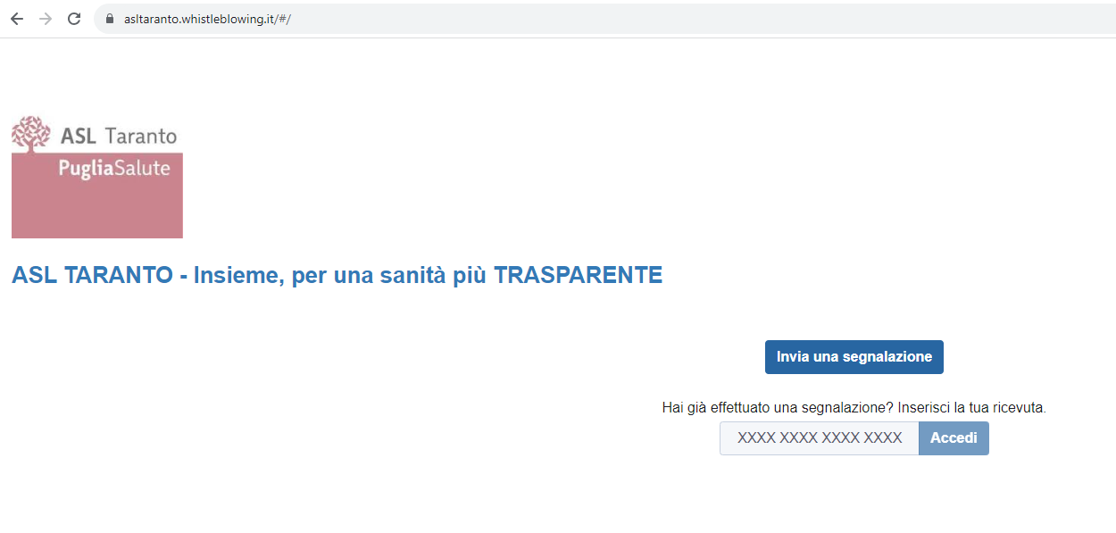
Come si possono effettuare le segnalazioni
Piattaforma di segnalazioni di illeciti - Azienda di Taranto
https://asltaranto.whistleblowing.it/#/

Slide 16
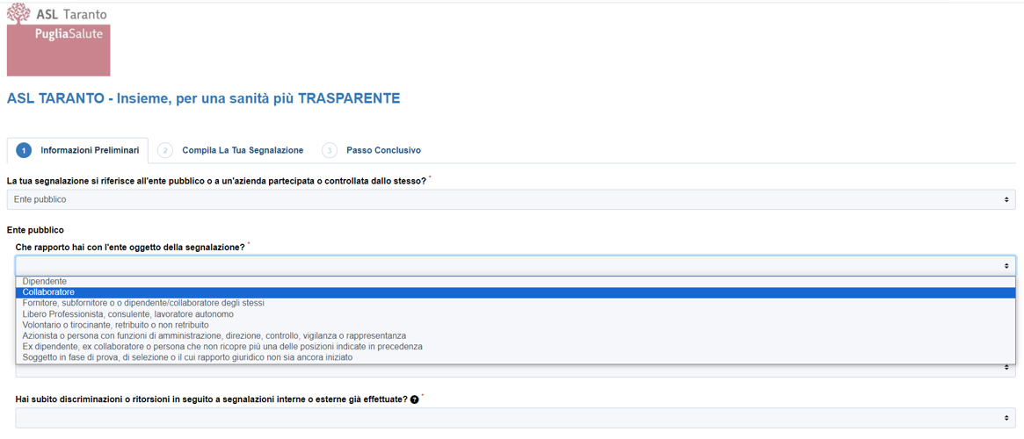

Slide 17
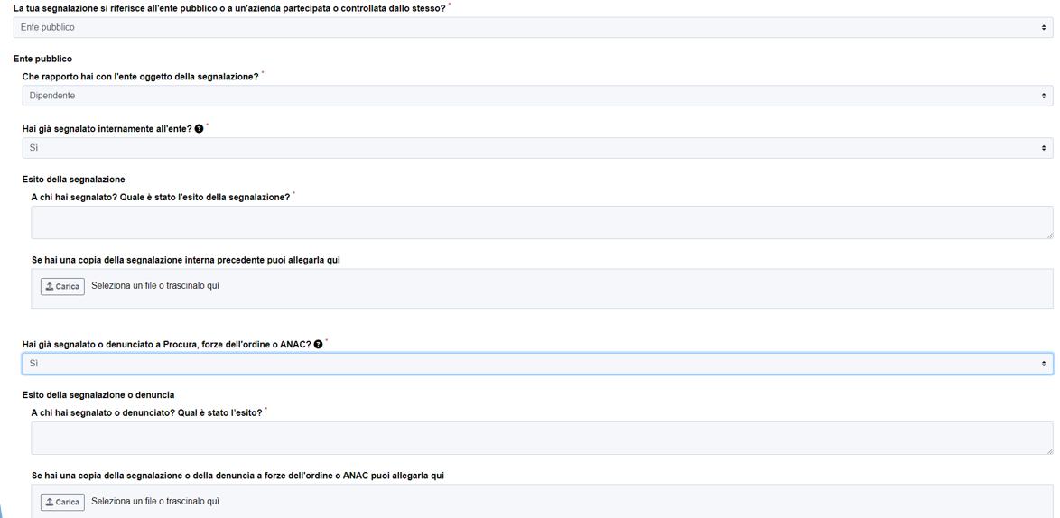

Slide 18
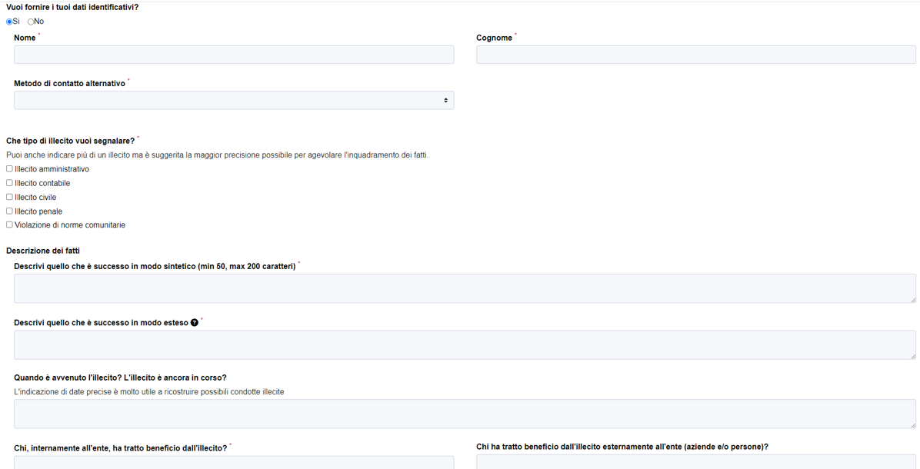

Slide 19
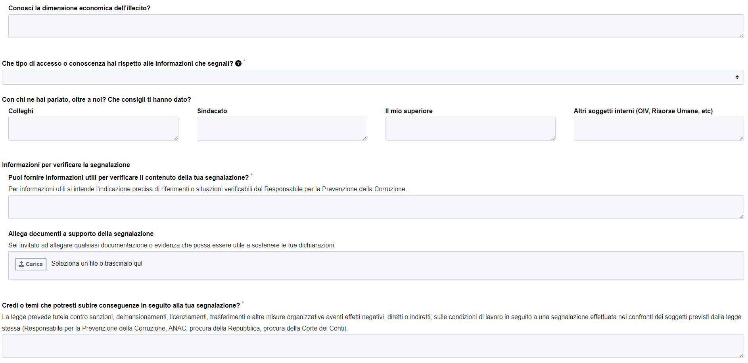

Slide 20
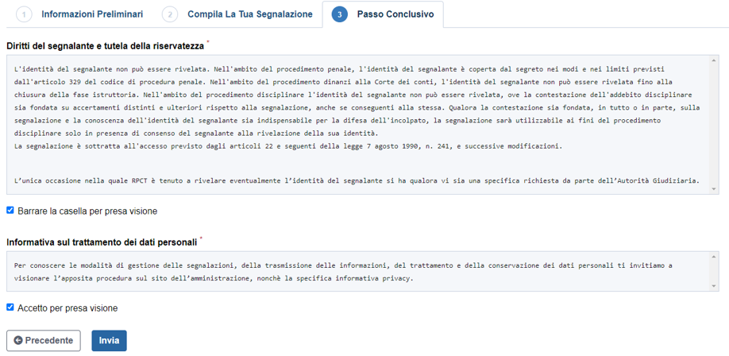

Slide 21
Grazie per l’attenzione
trasparenza@asl.taranto.it

